Slide 1
ÖĞRENİM SÜRECİNDE KARİYER PLANLAMA EĞİTİMİ

Slide 2
Kariyer Nedir?
Kariyer kavramı, meslek ve iş kavramları ile aynı anlamda olmayıp; bireyin yaşamı boyunca mesleki anlamda çıktığı sürdürülebilir yol olarak ifade edilebilir.
Kariyer kelimesinin kökenine bakıldığında benzer şekilde İngilizce ‘career’ meslek, meslek hayatı ve Latince ‘carrera’ yol anlamına geldiğini görmekteyiz.
Kavram olarak kariyer uzun yıllardır kullanılmasına karşın, 1970’li yıllarda yaşanan kapitalizmdeki dönüşümler ile insan kaynakları, personel yönetimi gibi çalışma alanlarının ön plana çıkmasıyla akademik literatürde önem kazandığı görülmektedir.
Genel olarak, kariyer; bireyin iş yaşamında sahip olmak ve ulaşmak isteyeceği uzmanlık ve iş başarısı; bireyin çalışma süreci boyunca elde ettiği tecrübelerin oluşturduğu sürecin adı ve bireyin hayatı boyunca sahip olduğu işe ilişkin deneyim ve faaliyetleri ile ilgili olarak tutum ve davranışları şeklinde tanımlanmaktadır.

Slide 3
Kariyer Planlama Nedir?
Bireyin kariyeri ile ilgili hedefleri belirleme ve eğitim ile önceden planlayarak bu süreci yürütmesi kariyer planlama olarak adlandırılmaktadır.
Bu aşamada bireyin kendisini iyi tanıması olumlu, olumsuz yanlarını keşfetmesi ayrı bir beceri gerektirmektedir. Bu anlamda kariyer planlaması bireyin yeteneklerinin gelecekte kullanılma süreci olarak betimlenebilir.
Kariyer planlama aşamasında karşılaşılabilecek beklenmedik durumlar da(ekonomik, sosyal vb.) söz konusu olabilir. Bu durumlarda planlarda aksama ve değişiklik olabileceği göz önünde bulundurularak karamsarlığa kapılmamak gerekir.
Notes:
Son yıllarda yaşanan teknolojik gelişmelerle birlikte çalışma hayatlarındaki dönüşüm kariyer sürecine ilişkin pek çok sürecin de tartışılmasını beraberinde getirmiştir. Bu bağlamda karşımıza çıkan önemli kavramlardan olan kariyer planlama, varılmak istenen noktayı yapılandırmak ve gerçekçi hedefler belirlemek olarak tanımlanabilir.

Slide 4
Kariyer Planlamanın Amacı;
Kariyer planlamasının temel amaçları arasında bireyin eğitim ile edindiği bilginin geleceğini şekillendirebilme sürecindeki etkin görevidir.
Kariyer Planlama süreci ile birey kendini farkındalığını da devreye sokarak fırsatları ve tehditleri görecek ve bunun ötesinde kariyer planında nasıl ilerlemesi gerektiğini belirleyebilecektir.
Burada önemli husus, kariyer planlaması yapan bireyin yeteneklerini değerlendirerek gelecekte mesleki anlamda ihtiyaç duyulacak yeteneklerin de belirlenebilmesidir.

Slide 5
Öğrenim Sürecinde
Kariyer Planlama Sürecinin Aşamaları

Slide 6
Kendine Farkındalık
Bireyler kariyer süreçlerini belirlemenin ilk basamağı olarak kendi potansiyellerini fark etmeyi tanımlarlar.
Kariyer planlamasında ilk ve en önemli nokta; öncelikle kendini tanıyarak iş hayatı için hedefler koymak gerektiğidir.
Aksi takdirde sürekli olarak hedef değiştirme, iş hayatında memnuniyetsizlik ve bunun getireceği verimsizlikle karşılaşmak kaçınılmaz olacaktır.

Slide 7
Karar Verme ve Hedefe Ulaşma
Kariyer planlama sürecinde ikinci aşama; ulaşılmak istenilen nihai noktanın belirlenerek (karar verilerek), o nokta (hedef) için kariyer yola çıkılır.
Belirlenen hedefe karar verme süreci, hedefe yönelik bilgi toplama ve bireyin kendisi için en uygun olanı seçmesi şeklinde ifade edilebilir.
Bir başka ifadeyle karar; insanların ilgi alanları ve değerlerine yol gösteren eylemler bütünüdür.

Slide 8
Kariyer Merkezinin Görevleri Nelerdir?

Slide 9
Kariyer Merkezi
Öğrenci ve mezunlarla görüşmeler yaparak,
İş dünyası ile iletişim kurarak ve sürdürerek,
Yurtiçi ve yurtdışı eğitim kurumları ile bağlantılar oluşturarak,
Üniversite içindeki bölümler, fakülteler ve öğretim elemanları ile işbirliği içinde çalışarak,
Öğrencilerin çeşitli iş becerileri kazanması,
Stajlar ile iş dünyasına ilk adımı atması,
Kariyer danışmanlığı hizmeti ile öğrenci ve mezuna kariyer planlama süreçlerinde destek sağlayan merkez olarak görev yapmaktadır.

Slide 10
Kariyer Merkezi Tarafından Sunulan Hizmetler
Kariyer Rehberliği ve Danışmanlık
Yetkinlik Gelişimi için Öğrenci ve Mezun Eğitimi - Workshop ve Seminerler
Networking (İletişim Ağı Oluşturma) - Mezun Buluşma Etkinlikleri
Kariyer Fuarları - İşveren ve sektör tabanlı kariyer etkinliği
İs/Staj İmkanı Sağlama
Teknik Geziler

Slide 11
Kariyer Rehberliği ve Danışmanlığı Hizmeti
Kariyer danışmanlığı, bireylerin kendi kariyer gelişim süreçlerine ilişkin farkındalık geliştirmelerini, karar vermelerini ve plan yapmalarını; bu süreci ilgi, yetenek ve değerleri doğrultusunda etkin bir şekilde yönlendirmelerini ve süreçteki belirsizlik, değişim ve geçişlerle daha iyi başa çıkabilmelerini hedefleyen bir danışma sürecidir.
Öğrenci ve mezunları kariyer planlama konusunda bilinçlendirmek,
Öğrenci ve mezunların, kariyer odaklı problemlerine yardımcı olabilmek için önce kendi farkındalıklarını kazanmalarını sağlamak,
Öğrenci ve mezunların kendi farkındalıklarını, becerilerini ve ilgi alanlarını anlamaları için çeşitli çalışmalar yaparak destek olmak,
Öğrenci ve mezunların eğitim ve mesleki seçenekleri arasında doğru karar alma süreçlerine yardımcı olmak,

Slide 12
Kariyer Danışmanlığı Süreci
Danışmanlık hizmeti almak isteyen öğrenci/mezun öncelikle;
Kariyer Danışmanı ile iletişime geçerek hizmetten yararlanmak istediğini belirtmelidir.
Yetenek Kapısı Platformu üzerinden kariyer danışmanlığı randevusunu almalıdır.
Randevu çevrimiçi olarak yapılacaksa randevu saatinden önce danışman tarafından gönderilen link üzerinden görüşmeye bağlanılacaktır.
Randevu yüz yüze ise belirlenen saatte danışmanın görüşme odasında görüşülecektir.
Randevular genellikle 30 – 60 dakikalık oturumlardan oluşmaktadır.
Danışmanlık süresi en az 5 hafta olacak şekilde planlanmaktadır.

Slide 13
Yetkinlik Gelişim İçin Sunulan Öğrenci ve Mezun Eğitimleri
Kapak Yazısı ve Özgeçmiş Hazırlama Eğitimi
Kariyer Yönetiminde İletişim Ağı Oluşturma Yönelimi Eğitimi
İş Arama Yöntemleri Eğitimi
İş Görüşmelerine Hazırlanma ve Mülakat Teknikleri Eğitimi
Etkin Staj Yapma Eğitimi
Erasmus Süreci Bilgilendirme Eğitimi
Etkili Sunum Yapma Eğitimi
Problem Çözme ve İletişim Becerileri Eğitimi
Zaman Yönetimi Eğitimi

Slide 14
Mezun Buluşmaları
Üniversite mezunlarımız ile ilişkilerin ve iletişimin devamlılığını sağlamak,
İş ve staj süreçlerinde desteklerini almak,
Öğrenciler ile mezunları buluşturarak mentorluk sürecine destek sağlamak,

Slide 15
Kariyer Fuarları
Öğrenci, mezun ve işvereni bir araya getiren temel etkinliklerden birisidir.
Kariyer Fuarları ile;
İşveren ile öğrenci arasındaki etkileşimin artması,
Öğrenci ve mezunların aynı anda çok sayıda işvereni tanıma fırsatı elde etmesi,
Öğrencilerin ve mezunların iş yaşamı ve kariyer konusunda hem sektörel hem de genel bilgiler edinecekleri bir ortam oluşması,
Şirketlerin kendilerini tanıtması ve açılan stantlarda özgeçmiş alışverişinin olması amaçlanmaktadır.

Slide 16

Öğrenci ve Mezunlara Yönelik Açılan Ücretsiz Kurslar
Öğrenci ve mezunların kariyer gelişimlerini desteklemek amacıyla Merkezimiz tarafından verilen ücretsiz ve sertifikalı kurslar ile kişisel gelişimin desteklenmesi hedeflenmektedir.

Slide 17
Öğrenim Sürecinde
Kariyer Planlama Desteği Sunan Platformlar

Slide 18
Yetenek Kapısı Platformu
Cumhurbaşkanlığı İnsan Kaynakları Ofisi Başkanlığı tarafından, öğrenci ve mezunların nitelikli istihdamına katkı sağlamak amacıyla geliştirilmiş online platformdur.
Kariyer Merkezleri’nin ihtiyaçlarına göre hazırlanan ‘Yetenek Kapısı’ platformu gençler ve işverenlerin zamandan ve mekândan bağımsız şekilde sürekli iletişimde kalabilmelerini sağlamaktadır.
Öğrenciler ve mezunlar, ‘Yetenek Kapısı’nda profil oluşturarak, kariyer ağına ilk adımı atabilecek; oluşturulan profil aracılığıyla, kariyer fuarları, etkinlikler ve eğitimlere kolaylıkla katılabileceklerdir.
Ayrıca ‘Yetenek Kapısı’ işverenler için de doğru ve hızlı insan kaynağına ulaşmayı kolaylaştırmak için tasarlanmıştır.
Üye olmak için https://www.yetenekkapisi.org/ adresini ziyaret ediniz.

Slide 19
Yetenek Kapısı Platformunda Yer Alan Sekmeler
Kariyer Danışmanlığı Randevusu
İş/Staj İlanları ve Başvuruları
Etkinlik Duyuruları
İşveren Bilgileri
Kariyer Fuarları
Duyurular

Slide 20
Ulusal Staj Programı
Cumhurbaşkanlığı İnsan Kaynakları Ofisi Koordinasyonunda kamu ve özel sektörden işverenlerin katılımı ile 'Senin İçin Seferbiriz' teması altında 2020 yılından itibaren yürütülen staj programının 3.yılında, ülkemizin istihdam politikaları paralelinde kapsamı genişletilerek 'Ulusal Staj Programı' adını almıştır.
Başvurular kariyerkapisi.cbiko.gov.tr adresi üzerinden 31 Mart 2022 tarihine kadar devam edecektir.
Staj sürecine ilişkin aklınıza takılan her türlü soruya cevap bulabileceğiniz 'Sıkça Sorulan Sorular' kitapçığı web sayfamızda yayınlanmıştır.

Slide 21
Ulusal Staj Programına Kimler Başvurabilir?

Slide 22
Başvuru Şartları
1. Türkiye, KKTC ve yurt dışındaki üniversitelerde not ortalaması 4 üzerinden en az 2 (diğer sistemlerde dengi) olan;
Örgün eğitim veren lisans programlarının 2., 3. veya 4. sınıf öğrencileri (lisans 2. sınıf öğrencilerinde staj yapacağı tarihte bir üst sınıfa geçme ve 4. sınıf öğrencilerinde staj yapacağı tarihte henüz mezun olma şartları aranmaktadır)
•Ön lisans programlarının 1. veya 2. sınıf öğrencileri (ön lisans 1. sınıf öğrencilerinde staj yapacağı tarihte bir üst sınıfa geçme ve 2. sınıf öğrencilerinde staj yapacağı tarihte henüz mezun olmamış bulunma şartı aranmaktadır)
2. Yurt içinde öğrenimine devam eden yüksek lisans öğrencileri ile yurt dışında yüksek lisans/doktora öğrenimine devam eden Türk Vatandaşı veya Mavi Kart sahibi öğrenciler (not ortalaması 4 üzerinden en az 2 veya diğer sistemlerde dengi)
3. “Organize Sanayi Bölgeleri içerisinde yer alan Mesleki ve Teknik Ortaöğretim Kurumlarının” 10., 11. ve 12. sınıf öğrencileri

Slide 23
Kariyer Fuarları İle Kariyerine Yön Ver!

Slide 24
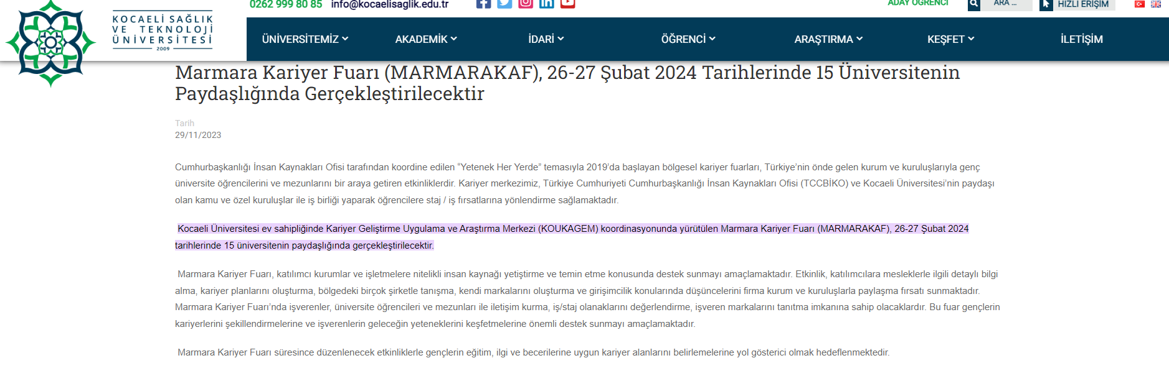
Üniversitemiz ile birlikte 15 üniversitenin paydaşı olarak yer aldığı, Marmara Kariyer Fuarının 26-27 Şubat 2024 tarihlerinde, Kocaeli Üniversitesi'nin ev sahipliğinde, 650 firma ve 100.000 öğrencinin katılımıyla gerçekleştirilmesi planlanmaktadır.
Fuarda öğrenci ve mezunların mesleki ve kişisel gelişimlerine katkı sağlayacak çeşitli etkinlikler, eğitimler, mülakat simülasyonları, kültür ve sanat etkinlikleri düzenlenecektir.
Öğrencilerimiz bu fuarda katılımcı firmaların İnsan Kaynakları ile bire bir iletişime de geçebilecektir.

Slide 25

https://youtu.be/q7CFkS5SC7E

Slide 26
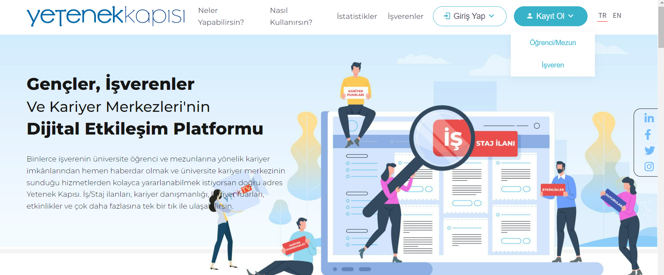

Slide 27
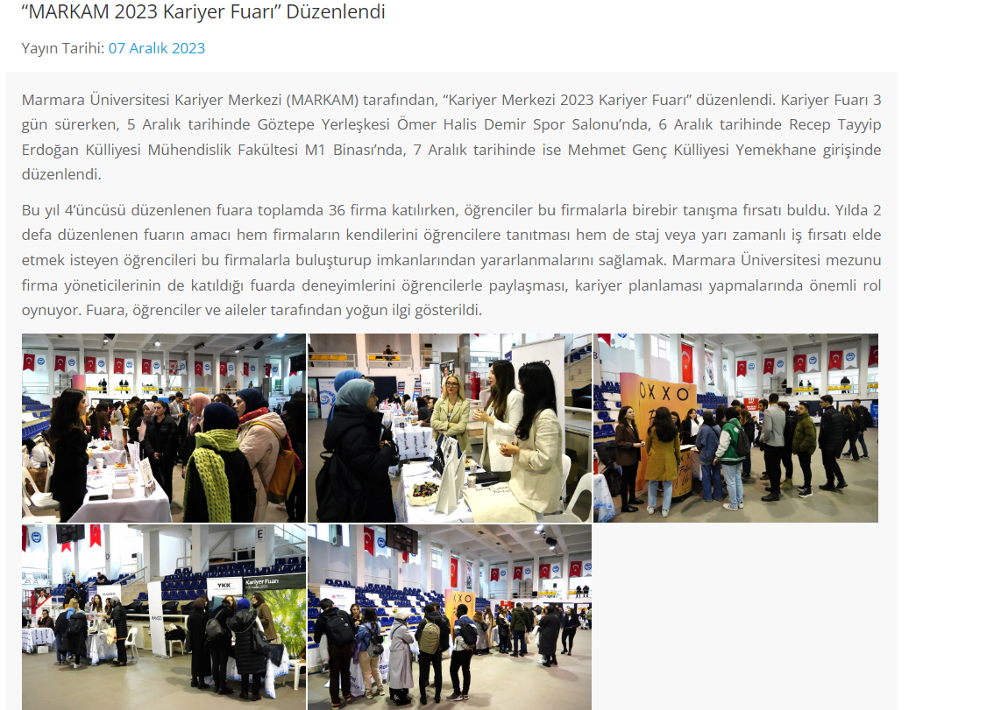

Slide 28

Batı Karadeniz Kariyer Fuarı (BATIKAF)
25 – 26 Mart 2022

Slide 29
Batı Karadeniz Kariyer Fuarı (BATIKAF)
Cumhurbaşkanlığı İnsan Kaynakları Ofisi Başkanlığı koordinasyonunda düzenlenen ve geçen sene Kovid-19 salgını sebebiyle iptal edilen 'Yetenek Her Yerde - Bölgesel Kariyer Fuarlarının' 2022 yılı içinde 11 bölgede devam etmesine karar verilmiştir. Bu kapsamda, Bartın Üniversitesi'nin paydaş olarak yer aldığı Batı Karadeniz Kariyer Fuarı Bolu Abant İzzet Baysal Üniversitesi (BAİBÜ) ev sahipliğinde on beş üniversitenin paydaş katılımları ile
25 - 26 Mart 2022 tarihleri arasında gerçekleştirilmiştir.

Slide 30
Neden Kayıt Olmalıyım?
Kariyer Fuarına katılan öğrenci ve mezunlarımız;
meslekleri hakkında derinlemesine bilgi alabilir,
özyeterliliklerinin farkına vararak mesleki becerilerini geliştirebilir,
alanlarına uygun birçok firma ile tanışarak detaylı bilgi alma şansı elde edebilir,
katılımcı firmaların iş ve staj süreçleri hakkında detaylı bilgi edinerek başvuru yapabilir,
girişimciler ile bir araya gelerek kendi markalarını oluşturmak ve hayallerindeki işi hayata geçirmek için önerileri dinleyebilirler.

Slide 31
Nasıl Kayıt Olurum?
Kariyer Fuarına katılım için kayıtlar sadece Yetenek Kapısı Platformu üzerinden (yetenekkapisi.org) yapılmaktadır.
Öğrenci/Mezun Kaydı sekmesi üzerinden kayıt oluşturma işlemi başlayacak olup,
öğrenim durumu ve kişisel bilgiler girildikten sonra e-posta adreslerine gelen aktivasyon bağlantısı ile hesaplar aktif hale getirilerek kariyer fuarına kayıtlarını tamamlayabilirler.
Ülke genelinde pek çok kariyer fuarı yapıldığından Üniversitemiz öğrenci ve mezunlarının Kariyer Fuarları sekmesinden BATIKAF'ı seçmesi önem arz etmektedir.
Fuar alanına girişte karekod kullanılacaktır. Bu nedenle, kayıt işleminin ardından e-posta adreslerine iletilen karekod bilgisinin indirilmesi veya çıktısının alınması önemlidir.
Batıkaf için detaylı bilgiye http://batikaf.ibu.edu.tr/ adresinden veya Merkezimiz web sayfasından https://kariyer.bartin.edu.tr/ ulaşabilirsiniz.

Slide 32
Kariyer Kapısı Platformu
Kamu istihdamında liyakat temelli fırsat eşitliğinin sağlanması;
staj imkanları da dahil olmak üzere kamu kurumlarındaki kariyer olanaklarının kamuoyu ile daha etkin ve şeffaf bir şekilde paylaşılması için,
Cumhurbaşkanlığı İnsan Kaynakları Ofisi Başkanlığı tarafından geliştirilen ve e- Devlet ile entegre çalışan dijital platformdur.
Adaylar, tüm kamu kurumlarının iş ilanlarına Kariyer Kapısı Platformu’ndan ulaşarak başvuru yapabileceklerdir.
Üniversiteli öğrenciler ise Platform aracılığı ile, Ulusal Staj Programı kapsamında tüm kamu kurumlarının ve özel sektörden gönüllü işverenlerin staj imkânlarından yıl boyunca yararlanabilmektedir.

Slide 33
https://youtu.be/q7CFkS5SC7E

